Slide 1
세미프로젝트 결과보고서
김두진

Slide 2
프로젝트 주제및 방향
기본적인 게시판의 기능을 구현하며 운영자가 따로 개입하지 않고 사용자들의 의견을 모아 그룹이나 그룹만의 페이지를 만들거나 삭제하는 의사 결정등을 투표로 구현하여 소수의 운영자로 운영이 가능하도록 하고 투표라는 시스템을 적극적으로 사용해 사람들간의 교류를 더욱 활발히 하는것을 목표로 한다.

Slide 3
기능
시그업, 로그인, 로그아웃, 탈퇴, 글쓰기, 전체 테이블, 보기, 페이징
글불러오기, 글수정, 글삭제, 투표 등록, 투표 테이블 보기, 투표 참가, 세부 테이블 생성, 투표로 인한 세부 테이블 삭제
추후 가능하면 추가 (네이버 api 로 글들의 핵심 분석 후 데이터 저장 , 빅데이터와 같이 글들의 성향을분석하여 테이블들의 성향파악, 전채적으로글들을 ai 에게 학습시켜 ai로 중립의 글이라고 생각하는 글을 적게함)

Slide 4
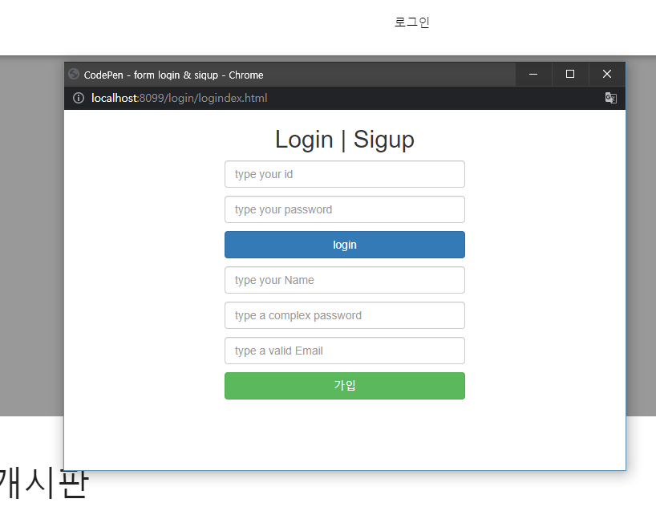
로그인 과 가입
우측상단의
로그인 을 누르면
창이 뜨고
가입과 로그인을
할수있음

Slide 5
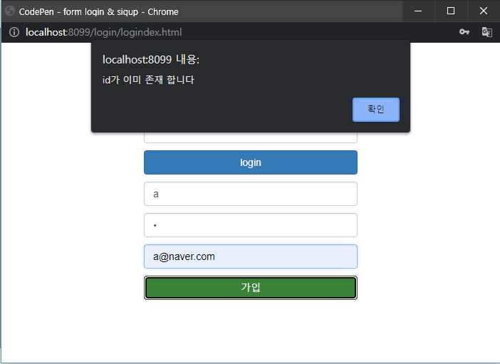
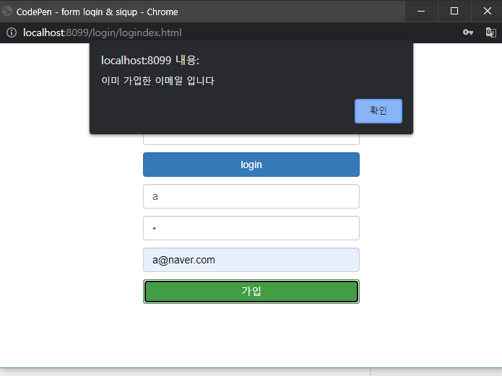
가입 예외처리

Slide 6
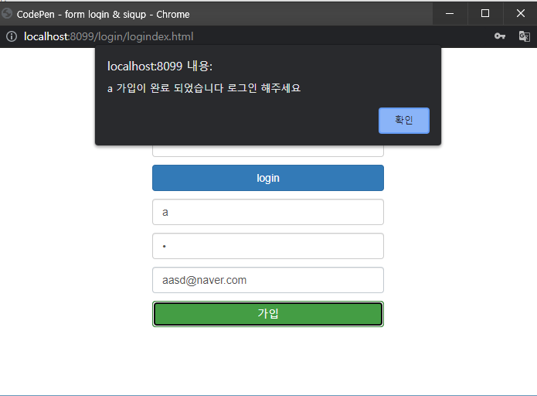
가입 성공

Slide 7
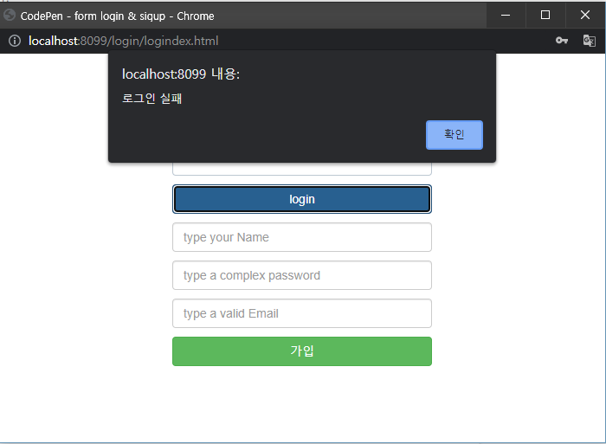
로그인 실패

Slide 8
로그인 성공
로그인 이 있던위치에 로그아웃과 회원 탈퇴 글쓰기가 생성

Slide 9
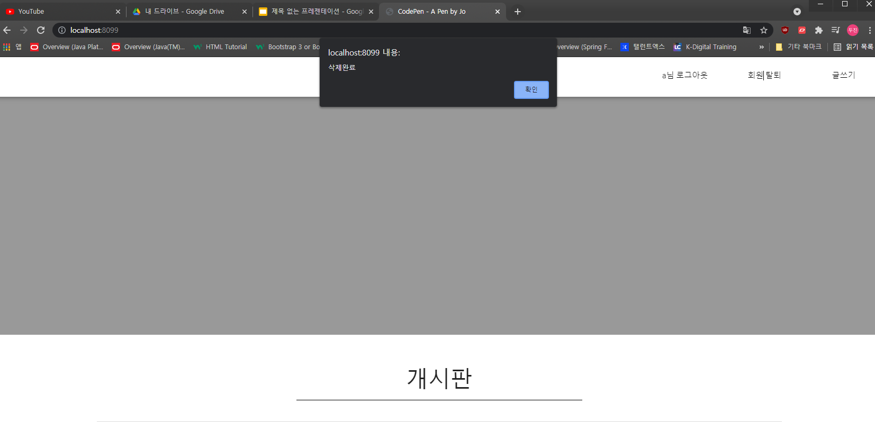
회원 탈퇴
별 동의 없이 바로 삭제 됨 확인필요

Slide 10
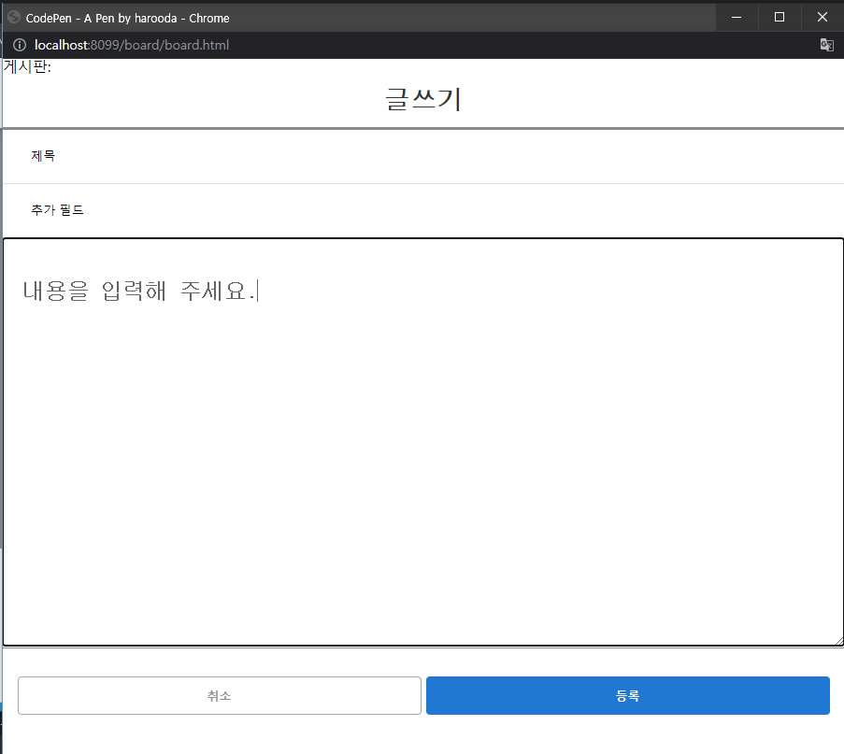
글쓰기
로그인시 만 글쓰기
창을 누를수 있지만
도중에 세션이
만료됬을 수도있어
등록시 세션 을 검사함

Slide 11
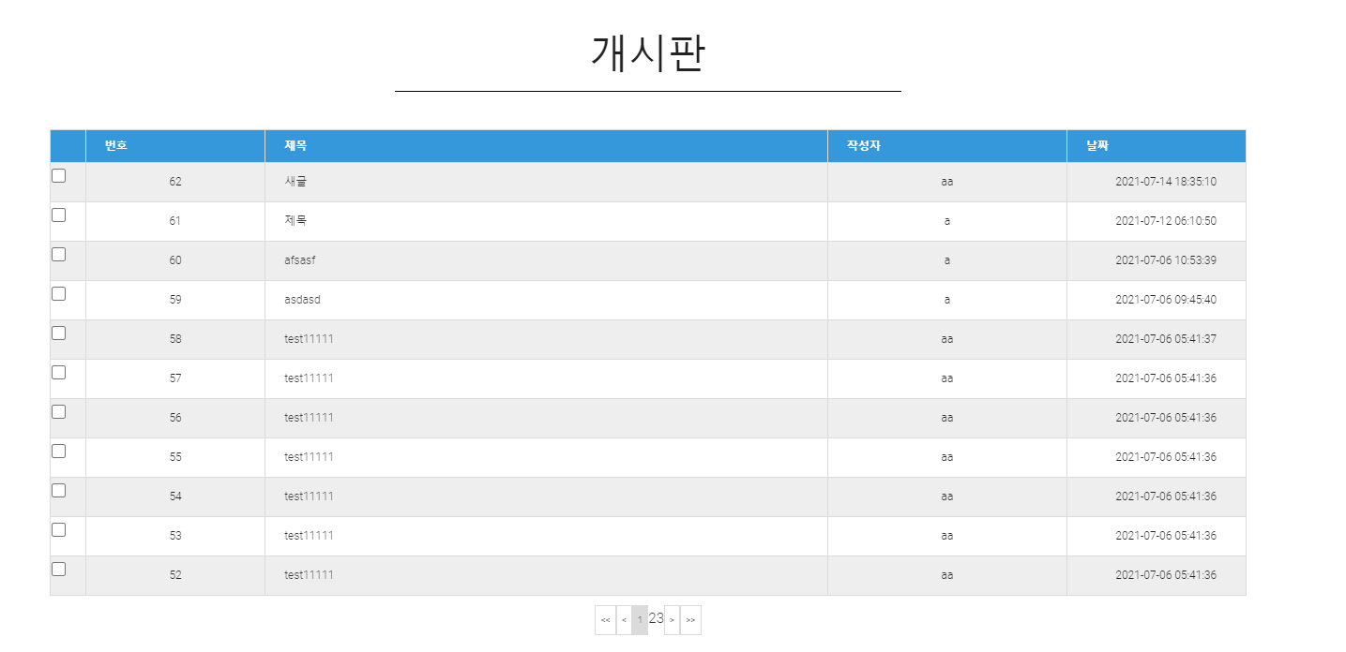
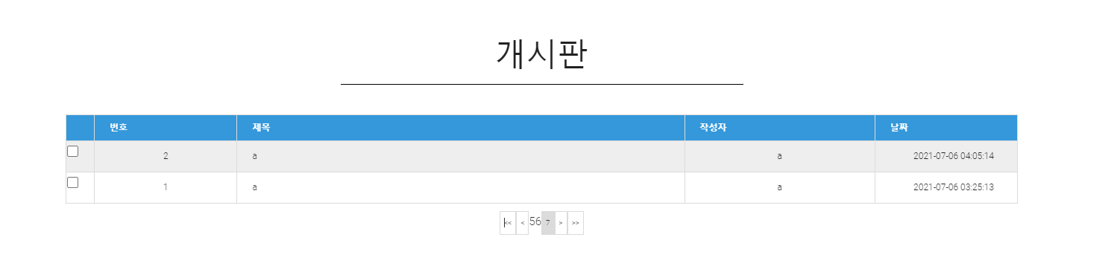
페이징
페이징을 구현

Slide 12
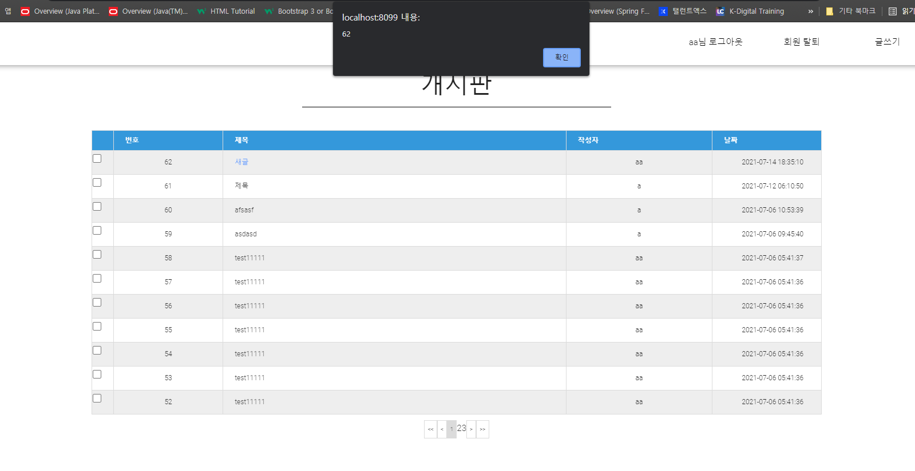
글불러오기
글 불러오기는 아직 구현을 하지 않은 상태입니다

Slide 13
미구현
글불러오기, 글수정, 글삭제, 투표 등록, 투표 테이블 보기, 투표 참가, 세부 테이블 생성, 투표로 인한 세부 테이블 삭제

Slide 14
세미프로젝트 후
페이징 같은 경우 그동안 jsp 로만 구현을 하다 html로 구현을 해 어려움을 겪음
부지런히 했으면 충분히 모두 구현했을 양이지만 본인이 게으름을 부리는 바람에 충분히 완성하지 못함
제출 이후 포트폴리오에 올릴수있게 천천히 완성하려합니다

